Slide 1
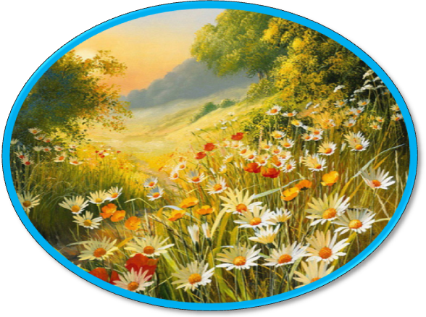
Луговые цветы

Slide 2
Программное содержание:
- Дать представление о луговых цветах, активизировать наблюдательность;
- Развивать основы экологического воспитания;
- Воспитывать в детях любовь и бережное отношение к природе, умение видеть и откликаться на красивое в природном окружении.
- Расширять словарь детей за счёт имён существительных ( одуванчик, ромашка, незабудка, мак, колокольчик, ландыш ), развивать связную речь.

Slide 3
ЗАГАДКИ
Длинный тонкий стебелек,
Сверху - алый огонек.
Не растенье, а маяк
Это ярко-красный ...
Луг от края и до края
Пожелтел в начале мая.
А в июне побелел -
Пух над лугом полетел,
Все кружился и
кружился.
Что за цветик
распушился?

Slide 4
Посмотрим и вспомним.
Простые, милые цветы,
Но не в саду цветут они, А в дальнем поле, на лугу,
Не часто видеть их могу.
Родиться здесь им суждено
Подарит солнышко тепло. Прольётся дождик с высоты,
А кто-то в дом сорвёт цветы.

Slide 5
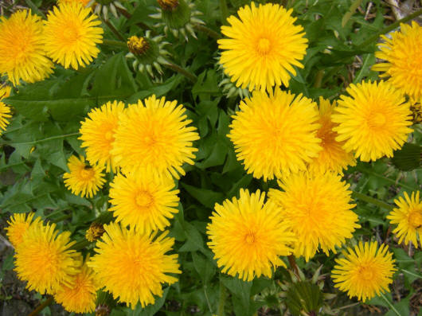
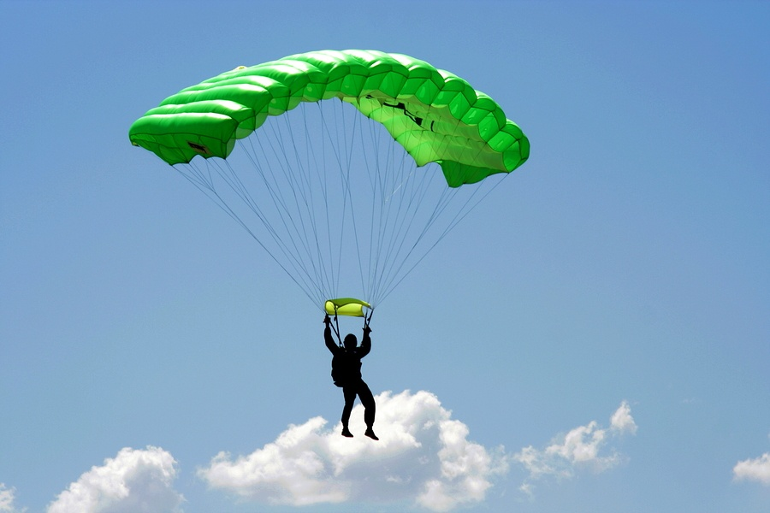
«Семена у одуванчика летают на парашютиках, куда их ветер отнесёт, там цветы и вырастают».

Slide 6
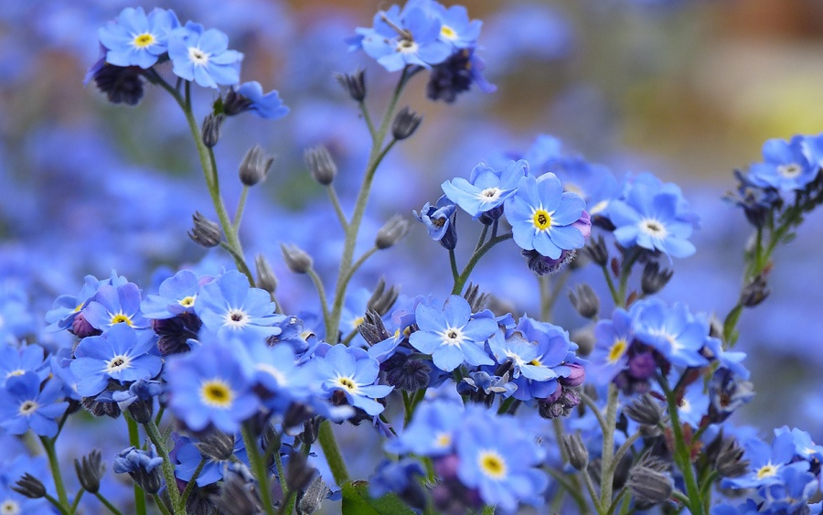
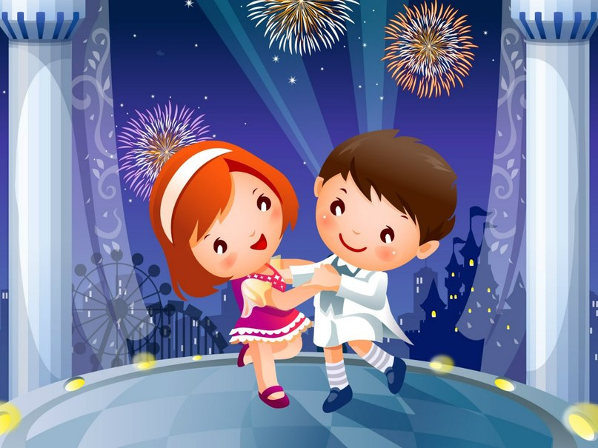
«Незабудку так назвали потому, что тот, кто увидел её однажды, уже никогда не забудет. Настоящие друзья тоже никогда друг друга не забывают».

Slide 7
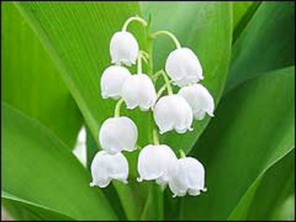
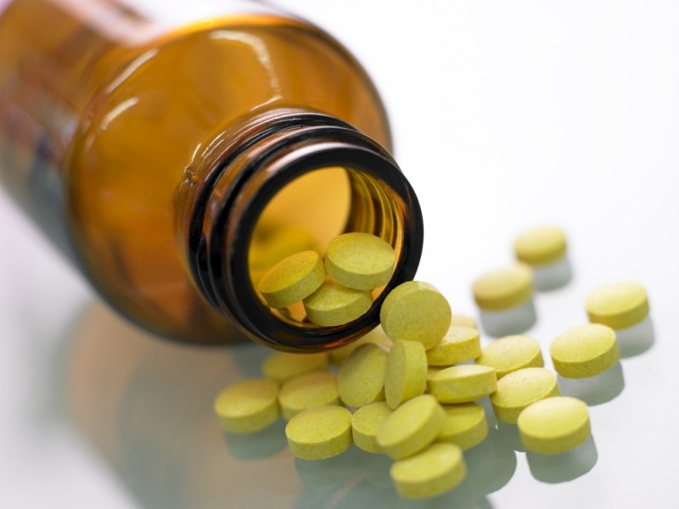
«Ландыш – лекарственное растение. Из него делают лекарство».

Slide 8
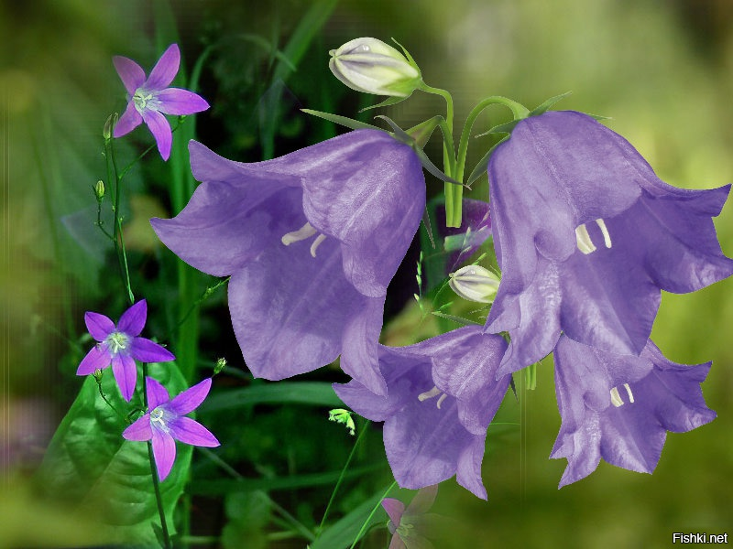
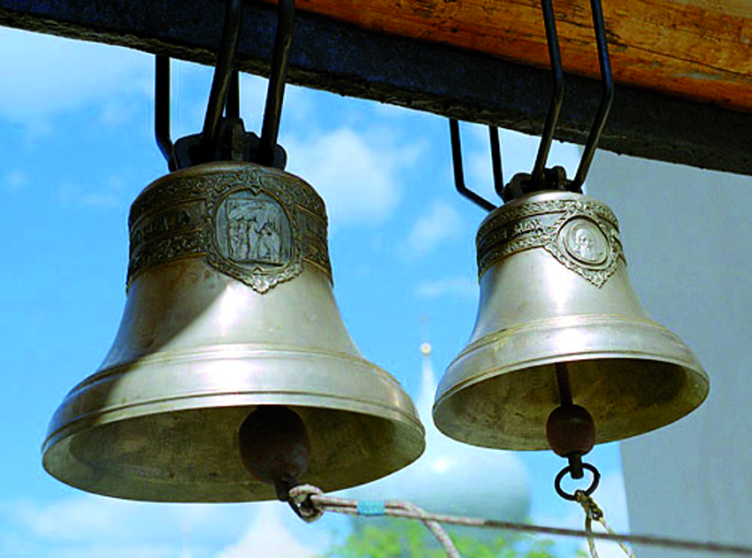
«Цветок колокольчик, хоть и похож на колокол, но, к сожалению, не звенит».

Slide 9
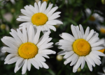
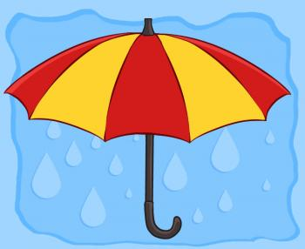
«Смотрите, дождь идет, а под цветком ромашки спряталась бабочка. Сидит она под ромашкой, как под эонтиком».

